Slide 1
5G网络安全研究热点
包秀国
国家计算机网络与信息安全管理中心
2020年09月29日
Notes:
我在北航视频处理方面招学生，本来应该介绍多媒体安全方面专题的。今年我开始做5G安全方面工作，我觉得这个领域目前比较宽广，同学们可以发挥的空间大，故这一次选择5G作为专题。多媒体安全方面专题以后有机会再和大家交流。

Slide 2
5G网络应用
5G网络核心技术
5G安全研究

Slide 3
5G网络应用
1.1 标准发展
1.2 5G应用愿景
5G网络核心技术
5G安全研究

Slide 4


1.1 5G标准路线图
IMT-2020 需求
IMT-2020 提案
IMT-2020 技术规范
… …
5G研究
5G第一阶段
5G第二阶段
5G第三阶段
第一版5G标准(R15)
完整版本5G标准
Q1
Q2
Q3
Q4
Q1
Q2
Q3
Q4
Q1
Q2
Q3
Q4
Q1
Q2
Q3
Q4
Q1
Q2
Q3
Q4
Q1
Q2
Q3
Q4
2016
2017
2018
2019
2020
2021
Pre 5G eMBB
Pre 5G mMTC
Pre 5G URLLC
R15（2019年6月冻结）
R16（2020年8月冻结）
R17（2021年6月）
标准参考文献：(3GPP TS 23.501,502 ,503 . Release 15)
501 5G的系统构架 系统架构
5G的系统流程
5G策略与计算
中国通信标准化协会 CCSA(China Communications Standards Association，CCSA）负责中国5G标准
5G标准还处于发展之中
Notes:
通信科学与计算机科学相比，其中一大优势我认为是其全球标准化工作做得很好。国际电联（ITU）是联合国组成部分。国际电信联盟是联合国的一个重要专门机构，也是联合国机构中历史最长的一个国际组织。简称“国际电联”、“电联”或“ITU”。2014年10月23日，赵厚麟当选国际电信联盟新一任秘书长，成为国际电信联盟150年历史上首位中国籍秘书长。ITU在标准驱动技术进步方面起到了十分重要的作用。
3GPP成立于1998年12月，多个电信标准组织伙伴共同签署了《第三代伙伴计划协议》。目前有欧洲的ETSI、美国的ATIS、日本的TTC、ARIB、韩国的TTA、印度的TSDSI以及我国的CCSA作为3GPP的7个组织伙伴（OP）。2G、3G 4G技术均是这个组织的成果。中国通信标准化协会 (英文译名为：China Communications Standards Association，缩写为：CCSA)。目前有39个国家的400家公司代表，每年大约有5万人参加各类标准讨论、提交相关文档4万份。3GPP组织下设SA、RAN、CT三大技术规范组，每个规范组下面有可以分为多个小组，其中最为核心的是无线接入RAN下的RAN 1和RAN 2。
2015年10月26日至30日，在瑞士日内瓦召开的2015无线电通信全会上，国际电联无线电通信部门(ITU-R) 正式确定了5G的法定名称是IMT-2020,(International Mobile Telecommunications-2020)
R15的主要标准文献网上均可查到。R16 初期原规划在2019年12月完成，2020年3月冻结。R16延迟发布。在考虑Rel-16增强技术议题较多下，于2018年12月3GPP第82次会中，3GPP对Rel-16时间计划进行递延，Rel-16于2020年6月完成冻结。Rel-17的几个关键时间点已经确定。2020年12月最终确认批准Rel-17的内容，开始正式Rel-17规范制定。2021年6月冻结规范。Rel-17会进一步探索其在V2X、商用终端、紧急通信领域的使用案例，覆盖增强：明确所有相关场景的要求，重点是极端覆盖，包括室内与更宽广区域，非陆地网络NR，NR支持卫星通信相关标准化等

Slide 5
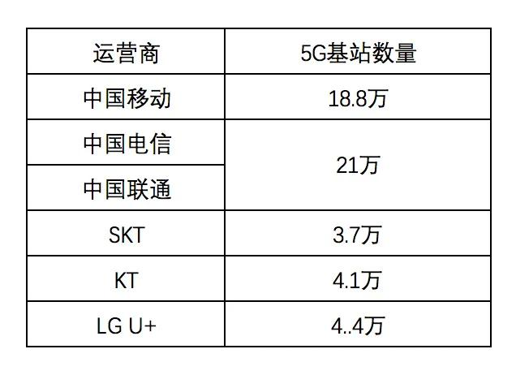
中国5G技术和应用世界领先
预计未来十年4G仍将与5G长期共存
2009 年是中国3G 元年，2014 渗透率峰值达到了37.7%。2014 年是中国4G 元年，2018 年达到75%。
2019为5G元年。
5G将开辟万物互联时代，具有巨大的发展空间
中国华为、中国移动等首次在通信技术、标准超越美国实现世界领先
5G基站中国占全球50%（2020年8月）
资料来源： 《中国5G经济报告2020》，来自中国国际经济交流中心、国经咨询有限公司及中国信通院的专家组成了联合课题组。

Slide 6
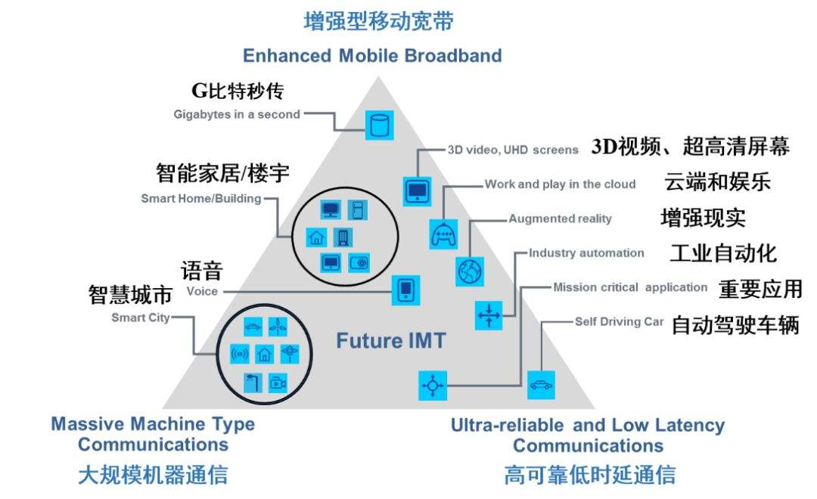
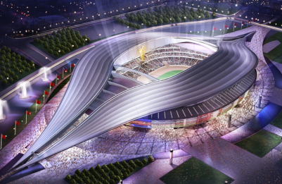



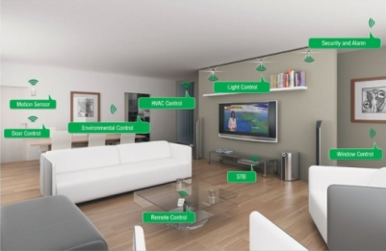
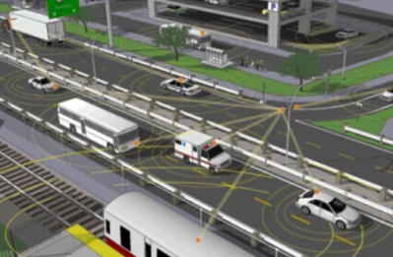

1.2 5G面向的三大业务场景
eMBB: 热点与高速率
3大场景
FTP/下载/UHD 3D视频/VR/AR
100Mbps体验速率，峰值速率超过1Gbps
mMTC: 低功耗、高连接密度
eMBB（enhanced Mobile BroadBand） 增强移动宽带， 1Gb/s，比4G 提高10倍
mMTC(massive Machine Type of Communication) 海量机器类通信， 100万/平方公里，提高10倍
URLLC（Ultra Reliable &Low Latency Communication） 超高可靠超低延时通信 1ms
我国各类5G试点应用层出不穷，智慧医院、智慧交通、自动驾驶…经济转型动力：5G +大数据+人工智能
监控、传感器、智慧城市
低功耗、低成本， 100万连接每平方公里
URLLC: 低时延和高可靠性
车联网、工业控制、远程医疗
1ms时延@人工智能， 接近100%可靠性
Notes:
4G主要给我们带来了哪些主要变化。一句话改变生活习惯。各类生活距离短了，电子银行普及、移动支付、移动缴费，社交：微信，交通：滴滴打车、共享单车，扫二维码成为人人会的动作。从计费看。移动数据资费大幅下降，流量包变得异常便宜，不限流量通信， 改变了移动通信昂贵的传统概念。从运营商业务看，互联网数据业务成为主体，语音通信取消漫游资费，语音数据量占比大幅下降。可以说4G对人类的生活起到了深远的影响。4G改变生活。
业务场景是移动通讯设计的起点，主要涉及技术应用的重点方向和领域。5G设计的需求满足的初衷和应用目标面向三大业务场景。高带宽是基础。互联网向社会的各个方面延伸， 两个场景均面向非人为主的通信需求，与各行业深度融合。工业、农业，教育，交通等等，5G应用后，几乎找不到一个行业不用互联网。
三大业务场景并不是独立的，现实场景可能有许多组合。比如，远程手术， 水质监测。 因此，这些三大场景是从技术特点方面的一种抽象。

Slide 7
5G网络应用
5G网络关键技术
5G安全研究
Notes:
第二部分介绍5G网络关键技术。 这个内容十分广泛，每个方面均可以深入展开，但这不是我们这个班的目标。但是要做5G安全研究，需要对安全对象，5G网络以及相关技术有一个基本了解。

Slide 8
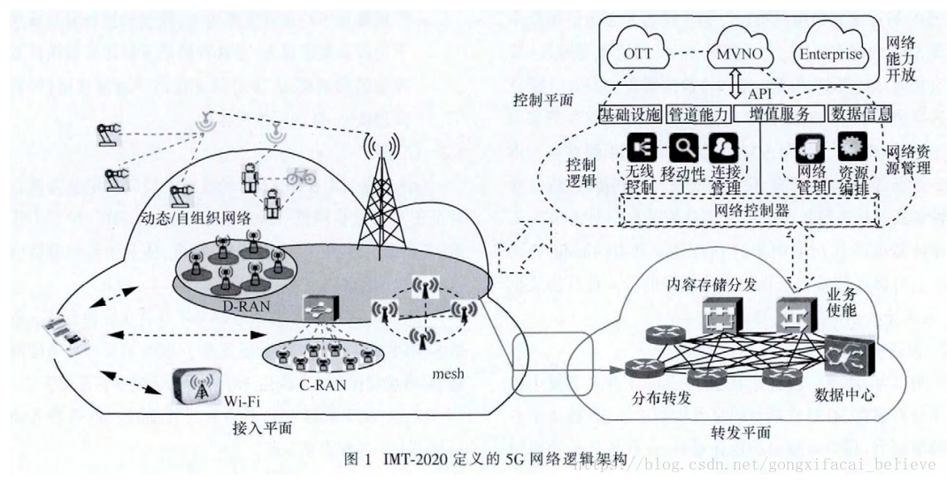
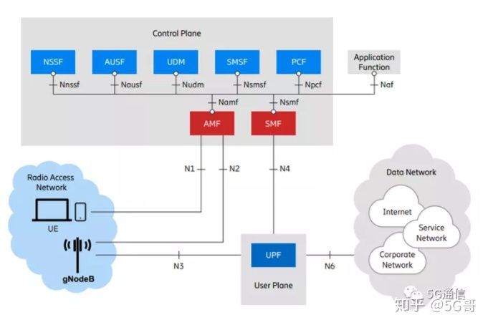
2.1 5G网络逻辑架构
3个平面： 接入平面、控制平面，转发平台（用户平面）
接入平面：实现移动终端的网络接入，终端接入方式包括了移动蜂窝、卫星、WIFI等多种通信手段
控制平面：实现网络各要素信令协同控制
转发平面：实现业务数据的流动
ICT：互联网+通信网络高度融合
Notes:
对网络的理解，首先有一个抽象模型。 目前主流的方法就是分为多个平面（网络抽象的多个角度）来分析研究，符合复杂系统的分析研究基本规律。前面有一个5G讲座了，这里简单介绍，强调一些点

Slide 9
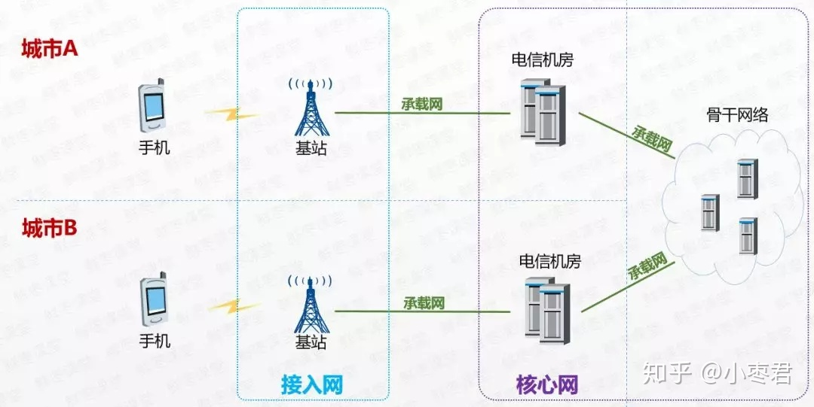
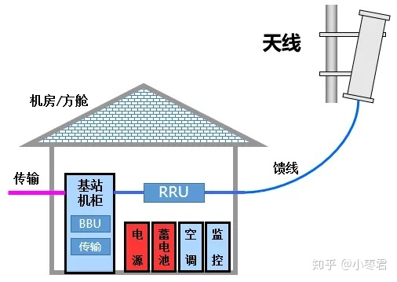
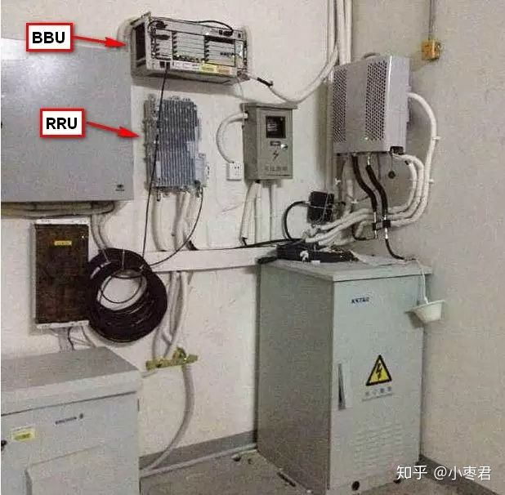
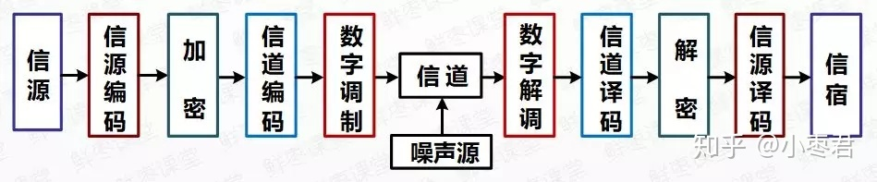
接入平面（RAN） 基本组成
BBU 室内基带处理单元 Building Baseband Unit
RRU 射频拉远单元 Remote Radio Unit
Notes:
一个基站:通常包括BBU（主要负责信号调制）、RRU（主要负责射频处理），馈线（连接RRU和天线），天线（主要负责线缆上导行波和空气中空间波之间的转换）。
RAN（Radio Access Network）

Slide 10
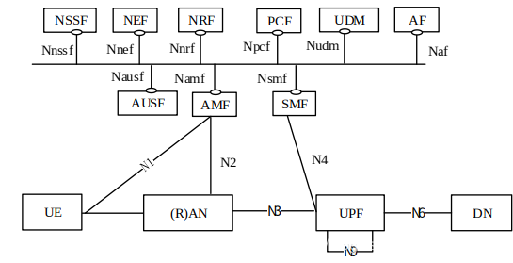
5G基本网元
5G 网络功能 | 功能简介
AMF | 接入管理功能，注册管理/ 连接管理/ 可达性管理/ 移动管理/ 访问身份验证,授权，短消息等。终端和无线的核心网控制面接入点
AUSF | 认证服务器功能，实现3GPP和非3GPP的接入认证
UDM | 统一数据管理功能，3GPP AKA认证/ 用户识别/ 访问授权/ 注册/移动/订阅/短信管理等
PCF | 策略控制功能，统一的政策框架，提供控制平面功能的策略规则
SMF | 会话管理功能，隧道维护，IP地址分配和管理，UP功能选择，策略实施和QoS中的控制部分，计费数据采集，漫游功能等
UPF | 用户面功能，分组路由转发，策略实施，流量报告，QoS处理
NRF | NF库功能，服务发现，维护可用的NF实例的信息以及支持的服务
NEF | 网络开放功能，开放各网络功能的能力，内外部信息的转换
NSSF | 网络切片选择功能，选择为UE服务的一组网络切片实例
AF | 应用层功能 （如电话业务）
Notes:
下面介绍控制面系统架构。这个基本网络结构图大家一定了解，来自TS23.501文档。这是最基本的模型架构。网络模型中的一个模块4G统称为网元， 5G称为网络功能，这在汉语里容易形成歧义。我还是继续称呼为网元，不影响理解。
图以及网元介绍。UP（用户面），AKA（鉴权）
服务化接口和参考点有联系、相同点，也有区别。一个服务化接口只针对于某个网络功能块，网络功能块通过这个接口向外与其他的功能块进行交互，而其他的功能块通过与那个接口相应的接口与此功能块进行交互；而参考点是特定两个功能块之间的交互界面，是标准的双方之间的协议映射关系。所以，两个功能块之间的参考点一般可以通过一个或更多的服务化接口来代替，从而提供完全相同的功能实现。
接口十分复杂。5G控制面基于服务化接口（区别于4G），其它基于参考点模型（一共定义了24个参考点接口）。Namf: Service-based interface exhibited by AMF.Nsmf: Service-basedinterface exhibited by SMF.Nnef: Service-basedinterface exhibited by NEF.Npcf: Service-basedinterface xhibited by PCF.Nudm: Service-basedinterface exhibited by UDM.Naf: Service-basedinterface exhibited by AF.Nnrf: Service-basedinterface exhibited by NRF.Nnssf: Service-basedinterface exhibited by NSSF.Nausf: Service-basedinterface exhibited by AUSF.Nudr: Service-basedinterface exhibited by UDR.Nudsf: Service-based interfaceexhibited by UDSF.N5g-eir: Service-based interface exhibited by 5G-EIR.基于参考点reference point ，点对点网元功能业务之间互作用点。N1: Referencepoint between the UE and the AMF.N2: Referencepoint between the ®AN and the AMF.N3: Referencepoint between the ®AN and the UPF.N4: Referencepoint between the SMF and the UPF.N6: Referencepoint between the UPF and a Data Network.N9: Referencepoint between two UPFs.N5: Referencepoint between the PCF and an AF.N7: Referencepoint between the SMF and the PCF.N8: Referencepoint between the UDMand the AMF.N10: Referencepoint between the UDM and the SMF.N11: Reference point between the AMF andthe SMF.N12: Reference point between AMF andAUSF.N13: Reference point between the UDM andAuthentication Server function the AUSF.N14: Reference point between two AMFs.N15: Referencepoint between the PCF and the AMF in case of non-roaming scenario, PCF in thevisited network and AMF in case of roaming scenario.N16: Reference point between two SMFs,(in roaming case between SMF in the visited network and the SMF in the homenetwork).N17: Referencepoint between AMF and 5G-EIR.N18: Referencepoint between any NF and UDSF.N22: Reference pointbetween AMF and NSSF.N24: Referencepoint between the PCF in the visited network and the PCF in the home network.N27: Reference pointbetween NRF in the visited network and the NRF in the home network.

Slide 11
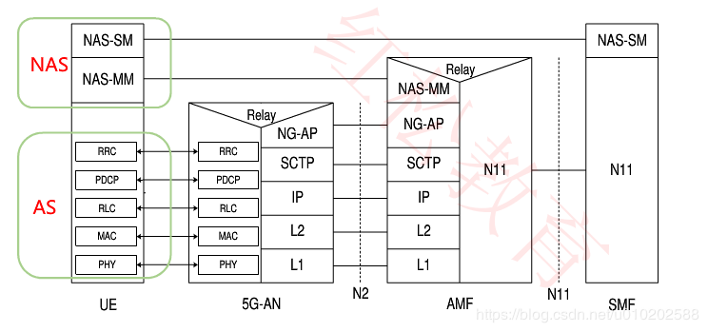
2.2 协议栈—控制面
协议栈完全参考IETF技术路线
IP化
Notes:
完全IP化是5G的基本特征。应用IETF基本协议栈思路。GTP：
从终端侧看，协议可以分为AS层和NAS层 。NAS—NON access stratum As –Access Stratum
NAS-MM: NAS-MM协议负责注册管理、连接管理、用户面连接的激活和去激活操作，负责NAS消息的加密和完保。
NAS-SM: NAS-SM消息支持用户面PDU会话的建立、修改、释放；NAS-SM消息通过AMF传输，且其对AMF是透明的
SCTP (Stream Control Transmission Protocol)是一种传输协议，在TCP/IP协议栈中所处的位置和TCP、UDP类似，兼有TCP/UDP两者特征。SCTP是可以确保数据传输的，和TCP类似，也是通过确认机制来实现的。TCP是以字节为单位传输的，SCTP是以数据块为单位传输的 TCP通常是单路径传输，SCTP可以多路径传输, TCP是单流有序传输，SCTP可以多流独立有序/无序传输. RFC 7053
PHY 物理层
MAC
RLC(Radio Link Control)
PDCP （Packet Data Convergence Protocol 分组数据汇聚协议
业务数据适配协议(Service Data Adapt Protocol，SDAP)

Slide 12
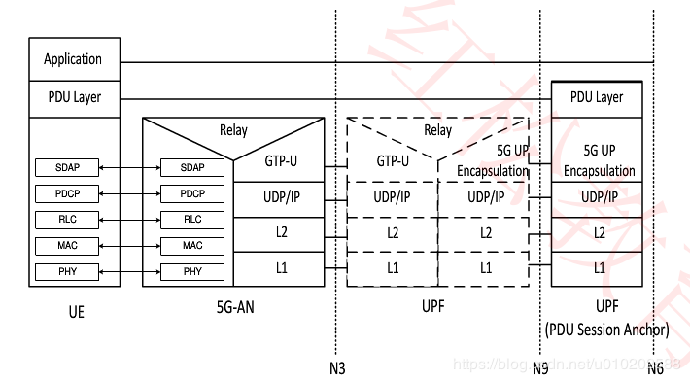
协议栈—数据面
N6外侧为互联网（break-out）
分层协议栈使得UE应用层软件开发与互联网应用层开发没有本质差别
Notes:
GTP：GPRS Tunnel Protocol，GPRS隧道传输协议。GTP-U用来传输S1和X2用户面数据。GTP-U既可以基于IPv4/UDP，也可以基于IPv6/UDP。隧道端点之间的数据通过IP地址和UDP端口号进行路由。

Slide 13
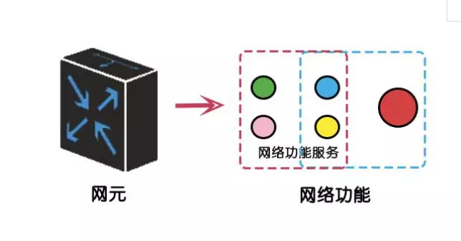
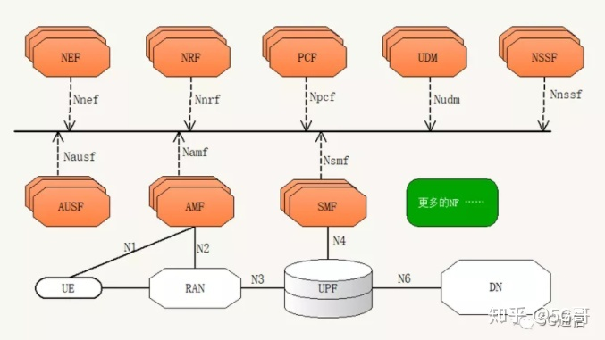
2.3 SBA（Service-based architecture）架构
二进制
编码
JSON
编码
3GPP将SBA架构确定为5G网络唯一基础架构
基于服务的网络架构借鉴IT领域中“微服务”的设计理念，将网络功能定义为多个相对独立可被灵活调用的服务模块
通信领域研究开放、标准化思维值得计算机科学同仁认真借鉴
SBA=网络功能服务+基于服务的接口，软件总线架构
优点
负荷分担
容灾
扩容简单
升级容易
网络能力开放
GTP/Diameter
HTTP2.0
UDP/TCP
TCP
EPC接口
5GC SBA接口
Notes:
5G最为重要的架构方面的核心技术十分简单：SBA。 网络功能可由多个模块化的“网络功能服务”组成，并通过“基于服务的接口”来展现其功能，“网络功能服务”可以被授权的NF灵活使用。计算机专业角度看，这很简单，俗称 软件总线技术或复杂软件系统集成技术。 实现上主要是基于Web service
主要优点：负荷分担：相同的网络功能（NF）一起来承担和提供网络功能服务（NFS），负荷可以均衡分担。容灾：任何的网络功能（NF）出现故障，智能化的网络管理可以让它暂时退出服务，将服务转给其它相同的网络功能（NF）上处理。升级容易：都是基于标准接口的接入，无论是硬件还是软件功能，需要推出新一代的，都可以直接接入，旧的需要淘汰则直接退网。实现网络的开放能力，在标准接口下，其它系统也可以接入。
JSON (JavaScript Object Notation) is a lightweight data-interchange format. It is easy for humans to read and write. It is easy for machines to parse and generate. It is based on a subset of the JavaScript Programming Language Standard ECMA-262 3rd Edition - December 1999. JSON is a text format that is completely language independent but uses conventions that are familiar to programmers of the C-family of languages, including C, C++, C#, Java, JavaScript, Perl, Python, and many others. These properties make JSON an ideal data-interchange language.
JSON is built on two structures:
A collection of name/value pairs. In various languages, this is realized as an object, record, struct, dictionary, hash table, keyed list, or associative array.
An ordered list of values. In most languages, this is realized as an array, vector, list, or sequence.

Slide 14
2.4 控制面大区制与用户面部署下沉
控制面采用大区制，
信令控制集中化，如中国移动8个大区、中国联通6个大区加4个特别城市
用户面 UPF 部署位置下沉到地市
三级数据中心：区域数据中心、本地数据中心、边缘数据中心

Slide 15
三个DC构建5G目标网络架构
wifi
4G/5G
…
5GC控制面
EPC控制面
其它功能
2G/3G
MEC
媒体面
NFVI
NFVI
NFVI
个人
边缘DC
本地DC
区域DC
家庭
Backhaul
城域IP
核心IP
Access
城域光网络
骨干光网络
Internet
企业
云化网络
分布式网络
网络融合
网络切片
统一电信云基础设施架构，独立资源池、解耦；
网元形态虚拟化；
控制转发分离；
控制面集中部署，用户面分层按需部署；
MEC部署；
控制面融合；
用户面融合，媒体面锚点；
数据签约融合；
策略控制融合；
端到端切片统一管理和部署；
不同应用采用切片化部署；
自动化运维；

Slide 16
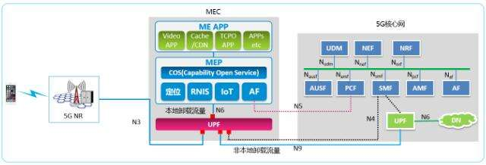
2.5 MEC 多接入边缘计算 Multi-Access Edge Computing
多接入指支持多种网络接入，WLAN/4G/5G等。
将流量、服务、计算从集中式云数据中心迁移至网络边缘（基站附近）的一种技术。即在网络边缘部署MEC服务器机芯进行处理、存储用户数据，而不是将其发送至云端进行处理。
传统通信网络基本上是一个数据传输管道，5G的MEC实现了云网融合，云网协同，可以将计算与通信进行深度融合
MEC带来的好处众多：就近服务降低核心网和传输网的拥塞与负担，实现低时延。
MEC形成了业务流量在网络边缘分流。
Notes:
数据业务增量和增收不成比例，运营商在产业链被边缘化
将密集型计算任务迁移到附近的网络边缘服务器，降低核心网和传输网的拥塞与负担，减缓网络带宽压力，实现低时延，带来高带宽
由欧洲电信标准协会提出技术
2014年，ETSI 就成立了移动边缘计算规范工作组，
其初创成员包括：惠普、沃达丰、华为、诺基亚、Intel以及Viavi等
云网融合
云网协同，首次将计算与通信的深度融合，ICT

Slide 17
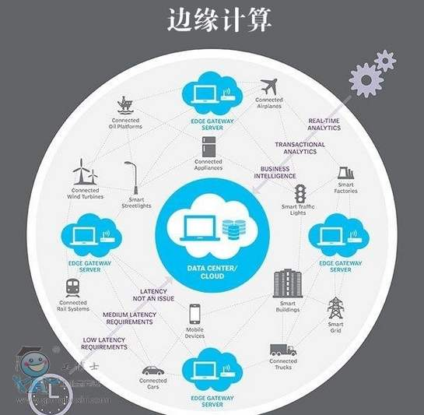
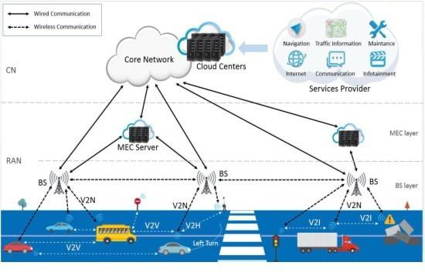
MEC技术对于5G发展至关重要
5G 的分布式部署方式与MEC需求高度一致
5G的2B行业应用离不开MEC技术
边缘云：专用MEC服务器部署
通信厂商新机遇
ICT融合，与大数据、人工智能结合应用理想载体
为创新应用提供巨大空间
Notes:
MEC早在4G时代就有，但不普及。4G是集中式组网。

Slide 18
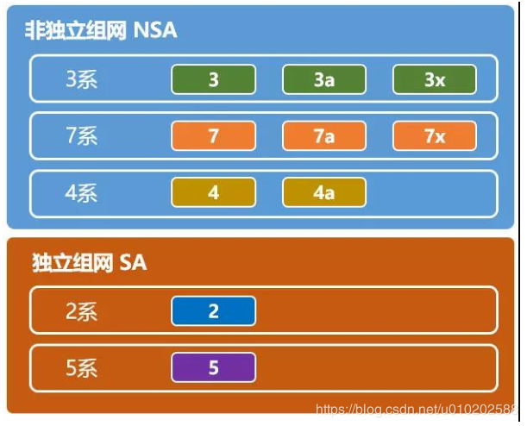
2.6 5G演进可能方案
罗马不是一天修成的，不断持续演进是复杂系统的基本特征
未来很长的时间内通信网将是4G和5G共存
3GPP 提供了多种演进方案（Option）

Slide 19
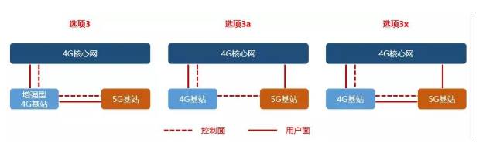
NSA-3系演进方式
3X为我国当前已建成运营商NSA主要方式
均宣布最终选择5G均采用SA组网,2020年我国在政府推动下大力开展了SA网络的建设（NSA为过渡产品）

Slide 20
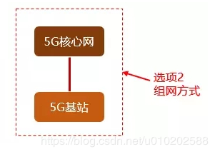
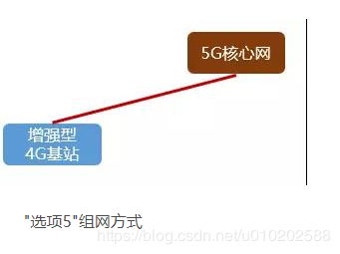
SA 演进方式
4G基站接入5G核心网（必要性似乎不足）
我国4G5G长期并存，2G、3G退网
建立独立的5G网络（5G核心网成熟时，现有5G基站可以直接接入）

Slide 21
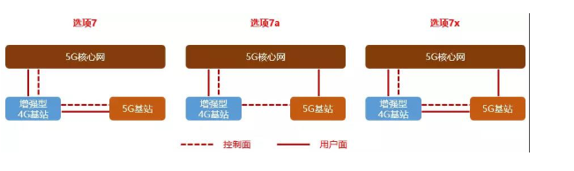
NSA-7系演进方式
未来5G核心网成熟时4G网络的演进方式质疑

Slide 22
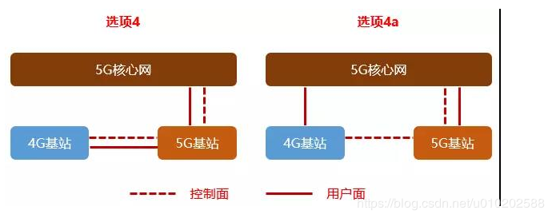
NSA-4系演进方式
我国 SA网络还没有正式商用，未来现有NSA组网如何演进，技术路线还需进一步研究
当前焦点是还没有找到5G的关键应用场景和盈利模式
Notes:
假定已有5GC

Slide 23
5G网络应用
5G核心网关键技术
5G安全研究
战略层面
产业层面
技术层面
应用层面

Slide 24
3.1 战略层面
网络安全不仅仅是一个技术问题，5G网络安全是国家安全的重要组成部分
特朗普政府2017发布任内首份《国家安全战略》明确提出，优先在美国部署5G网络，升级美国信息基础设施，保障网络时代的信息安全
5G技术成为国际竞争的战略高地。我国政府大力支持华为5G对外出口（欧盟、非洲、亚洲..），美国一直试图在形成联盟排斥华为5G产品
Notes:
5G作为对未来网络发展战略方向，对国家网络安全带来战略影响受到美国和欧盟等世界各国高度关注。
特朗普政府2017发布任内首份《国家安全战略》明确提出，优先在美国部署5G网络，升级美国信息基础设施，保障网络时代的安全，干净网络
欧盟委员会2019年3月公布了5G网络安全法律建议，要求欧盟成员国在今年7月15日前向欧盟委员会与欧盟网络安全局提交相关风险评估报告，欧盟将于2019年底前制定一套5G网络安全规则。在相关战略指导下，由于看到我国在5G技术总体上进步，美欧等均对采购我国华为公司的5G产品进入其市场采取越来越严格的审查限制措施，使5G的竞争上升到国家战略安全层面

Slide 25
巴尔演讲：美国为什么必须绞杀华为
中国的技术攻势对美国构成了前所未有的挑战。对我们国家的风险空前高涨。自19世纪以来，美国在创新和技术方面一直处于世界领先地位。正是美国的科技实力使我们繁荣和安全。我们的生活水平、我们为年轻人和子孙后代扩大的经济机会以及我们的国家安全都取决于我们持续的技术领导地位。
5G技术处于正在形成的未来技术和工业世界的中心。通信网络不再仅仅用于通信。它们正在演变成下一代互联网、工业互联网，以及依赖于这一基础设施的下一代工业系统的中枢神经系统。
据估计，到2025年，以5G为动力的工业互联网可能创造23万亿美元的新经济机会。如果中国继续在5G领域独占鳌头，他们将能够主导一系列依赖5G平台并与之交织的新兴技术带来的机遇。
中国领先会让美国失去制裁的权力！从国家安全的角度来看，如果工业互联网依赖于中国的技术，中国将有能力切断各国与其消费者和工业所依赖的技术和设备之间的联系。与我们将屈服于中国主导权这个前所未有的杠杆影响相比，美国今天使用的经济制裁力量将显得苍白无力。
不仅仅是智能家居、智能恒温器，还有智能农场、智能工厂、智能重型建筑项目、智能交通系统等，以及一系列新兴技术。除了人工智能，还将与5G和工业互联网交织在一起并依赖它们，例如机器人技术、物联网、自动驾驶车辆、3D打印、纳米技术、生物技术、材料科学、储能和量子计算。
中国已经偷步抢滩，现在5G领域处于领先地位。5G是一项基础设施业务。它依赖于无线接入网、无线局域网和各种设备。华为现在是除北美以外所有大陆的领先供应商。美国没有设备供应商。中国的主要竞争对手是芬兰的诺基亚公司，市场份额17%，以及瑞典公司爱立信公司占14%。
5G依赖于一系列技术，包括半导体、光纤、稀土和材料。中国已经开始将所有这些元素国产化，所以现在它将不再依赖外国供应商。
未来5年内，5G全球版图和应用主导地位格局将成。问题是，在这个时间窗内，美国和我们的盟国是否能够与华为展开足够的竞争，以保持和占领足够的市场份额，从而维持足够长期和强劲的竞争地位，避免将主导权拱手让给中国。时间窗很短！

Slide 26
5G安全战略对策研究
在当前世界格局下如何保持我国5G领先地位
维护5G战略安全的宏观和微观政策、法律、机制、标准、十四五发展计划布局
扩大5G应用新基建
新型基础设施是以新发展理念为引领，以技术创新为驱动，以信息网络为基础，面向高质量发展需要，提供数字转型、智能升级、融合创新等服务的基础设施体系
5G如何与垂直行业应用融合、转型

Slide 27
3.2 产业层面构成风险自主可控产业链
集成电路制造等核心技术前瞻研究与美国相比差距巨大
操作系统等由苹果、谷歌和微软三大巨、与头仍占主导地位
基础材料、基础装备主要依赖进口、存在大量卡脖子短板
我国芯片环节研发人才、特别是高端人才严重不足
美国政府根本性改变了对中政策，对我5G产业链稳定构成巨大安全风险
美国对我国高端技术交流、技术转让、5G高端芯片出口进行控制
Notes:
国外厂商几乎垄断芯片技术，除华为研发麒麟芯片外，其他手机厂商几乎都受制“外国芯”。此外，我国芯片在制作水平方面也显薄弱，工艺技术等方面不足以与国际厂商竞争，专利质量、市场份额等方面仍有不小差距。核心技术难以自主掌控，对国家网络安全产生巨大威胁

Slide 28

EDA
EDA，即电子设计自动化（Electronics Design Automation）的缩写。在电子信息产业中，无论是进行集成电路的设计，还是进行PCB（印刷电路板）的设计，都离不开EDA工具。
EDA工具的产业规模并不大，数据显示，2018年全球EDA市场规模仅有97.15亿美元而已，2014-2018年复合年均增长率也仅有6.89%。相对于几千亿美金的集成电路产业来说似乎不值一提。
EDA产业是一个非常明显的寡头垄断结构。最大的三家EDA厂商——Synopsys，Cadence和Mentor Graphics的市场占有率达到了60%以上。而在集成电路设计领域，三家大厂的市场占有率就更高。在中国市场，EDA销售额的95%由以上三家瓜分，剩余的5%还有部分被Ansys等其它外国公司占据。
使用大量的基础软件 MATLAB…（对部分大学研究限制使用）

Slide 29
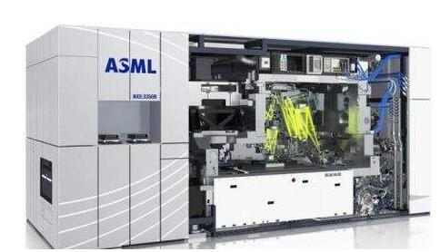
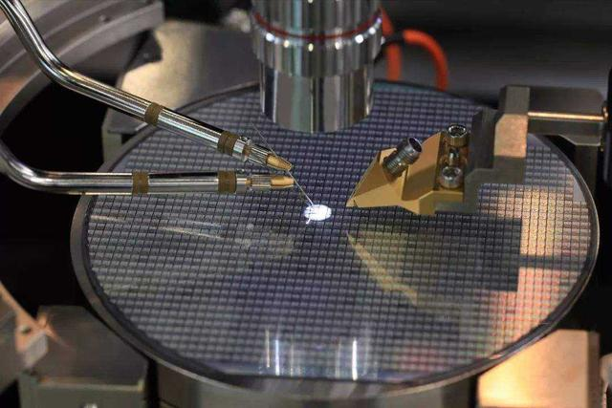
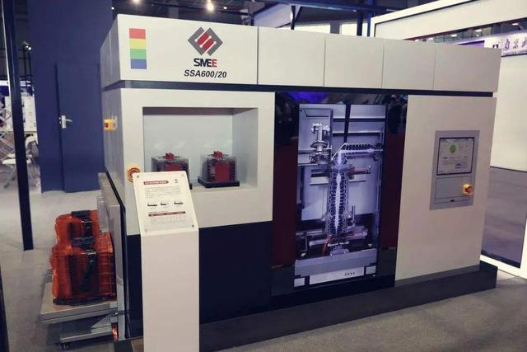
光刻机
荷兰ASML公司 ( Advanced Semiconductor Material Lithography）中文名称为阿斯麦尔（中国大陆）。总部设在荷兰艾恩德霍芬（Veldhoven）的全球最大的半导体设备制造商之一，向全球复杂集成电路生产企业提供领先的综合性关键设备。5nm
5nm 以下设备全球只有这一家。
ASML主要股东： intel、三星、 台积电。阿斯麦尔属于飞利浦，飞利浦又是台积电的股东，强强联合，利益共同体（与中国无关）
国内研发光刻机最成功的公司是上海微电子装备公司，计划2021做到最精密的加工制程是28nm。据初步估计，国内研发出的最精密的光刻机距离ASML公司的产品大约有20年的差距。

Slide 30
产业层面安全研究：举国之力
国家制定了系列优惠政策
华为、格力、比亚迪突击队
中科院、大学全力补研究短板
中央企业不缺位
十四五将是5G产业安全的决战期。国务院：国产芯片5年内自给率达到70%
Notes:
目前 15%

Slide 31
3.3.1 技术层面：5G新技术将放大现有的网络安全风险
高速接入的终端可能发起更大规模的DDOS攻击
终端呈现几何级数增加，网络安全防护水平不一，网络攻击危害更甚
多种网络接入方式和灵活组网形式导致现有网络安全感知能力存在盲区
边界防护模型将遇到巨大理论挑战
Notes:
与以往移动通信系统相比，5G的eMBB场景为用户提供高速的网络速率和高密度的容量，单个设备可发起的攻击流量远远高于4G网络场景，使得基于智能设备的DDoS攻击水平更上一个台阶，现有DDoS攻击防护架构面临严峻挑战。
基于5G的大量关键业务应用将使得5G网络成为全社会的神经网络。对于这样复杂巨系统，传统的漏洞防护、入侵检测等技术将遇到巨大的挑战。预计到2020年，大规模的物联网设备将达到500亿台，终端包括传感器网络、RFID标签、移动通信终端、近距离无线通信终端、摄像头以及物联网终端等，物联网终端具有环境复杂、资源受限、与应用密切相关、拓扑动态变化以及以数据为中心等特点，所以更加容易受到各种攻击，给网络完全造成较大的威胁
5G网络将支持WLAN、LTE、5G等多种接入技术，不同接入方式之间可能频繁切换。同时新的5G架构将支持D2D（设备到设备）、Wireless Mesh等新型自组网方式，一定范围内的用户群组可以在不经过5G核心网、甚至不经过5G接入网的情况下自由组成通信网络。这使得现有网络安全手段的可感知性遇到巨大的挑战。

Slide 32
3.3.2 技术层面：5G新技术将引入全新的网络安全风险
网络功能虚拟化改变了传统网元物理安全设备隔离，资源池化安全边界模糊
5G网络采用软件定义网络（SDN）的方式，针对控制面的网络攻击带来的影响范围更大
5G网络切片业务的安全隔离面临挑战
边缘计算将网络能力下沉至多个网络边缘，网络安全防护挑战增加

Slide 33
3.4 应用层面
5G广泛应用将放大现有应用场景的网络安全风险
5G广泛应用将放大现有应用场景的网络安全风险
5G广泛应用将放大现有应用场景的网络安全风险
关键信息基础设施网络安全
基于5G网络的违法犯罪行为
5G网络中的数据安全，行业融合数据安全面临新挑战
5G广泛应用将对应用场景引入新的网络安全风险
针对服务质量的攻击
针对业务内容的攻击
Notes:
未来5G通讯网络在工业互联网、智能电网、智能交通、智慧医疗等关键信息基础设施多个领域广泛应用，基于5G网络的国家新型基础设施将成为我国网络空间新的安全风险目标。
以电信网络诈骗、网络黑客攻击、侵犯公民个人信息、网络色情、网络赌博为代表的电信网络新型违法犯罪活动始终伴随着网络技术的发展而长期存在。4G、5G等移动通信技术的发展对经济社会发展带来便利的同时，也给电信网络新型违法犯罪提供了更广泛的空间，带来更加显著的社会安全风险
大数据已经成为一个十分重要的时代特征，5G网络的发展将会使这一特征更为明显和深化。新技术新业务终端将会承载更加庞大的数据数量，5G个人通信及垂直行业联网设备和数据将关系到个人和国家经济、工业等运行情况，数据一旦泄露容易造成国家和个人重大损失，5G数据安全保护挑战增大
5G 网络应用于工业自动化、自动驾驶、远程医疗等敏感场景时，对超高可靠性及超低延时性有着极为苛刻的要求。针对这类场景的攻击不必攻破系统组件，通过侧信道攻击、应用拒绝服务攻击等手段影响应用的传输速率、可靠性和延时等服务质量，就可能造成车毁人亡的灾难性后果
5G 的设计及应用是由业务驱动的，5G通信将成为控制流程中的重要环节。针对5G的攻击形态不必须是僵木蠕等手法，通过手段篡改控制流程中的正常控制参数，将会使得业务系统宕机甚至损毁。由于5G与各类垂直行业深度融合，将在各类不同业务领域面临个性化的防护需求，需要从业务出发重新考虑安全保护方式。不同的业务有不同的安全需求，例如，远程医疗需要高可靠性安全保护，而物联网业务需要低轻量级的安全保护。端到端的识别业务的安全需求，为不同的业务提供分级的安全保护，才能更好的为垂直行业提供安全服务

Slide 34
3.5 5G安全技术部分研究热点问题
5G应用安全
解决方案，为新的5G应用给出安全解决方案
安全评估，对5G安全解决方案的可行性进行风险评测和分析
5G网络安全攻防
我国5G网络空间安全防护体系
5G攻击渗透
5G信息安全
新型信息传播安全
VR/AR等多媒体应用安全
5G垂直应用安全
智慧医院行业专网安全
智能电网行业专网安全
智能交通行业专网安全
…

Slide 35
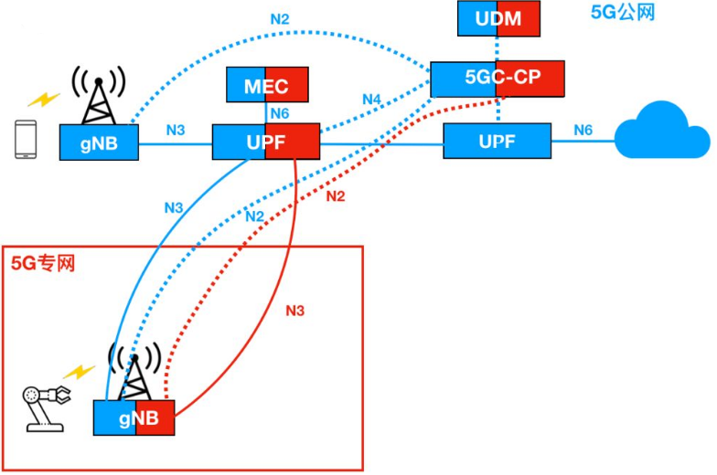
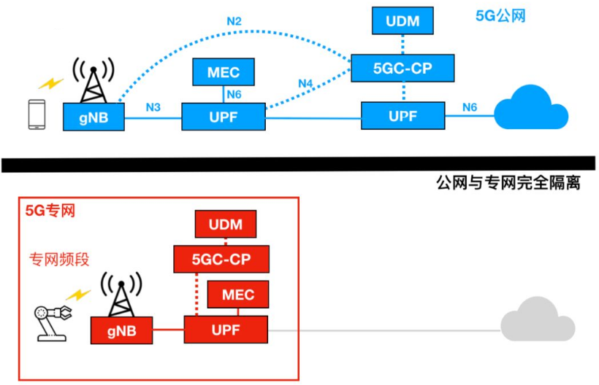
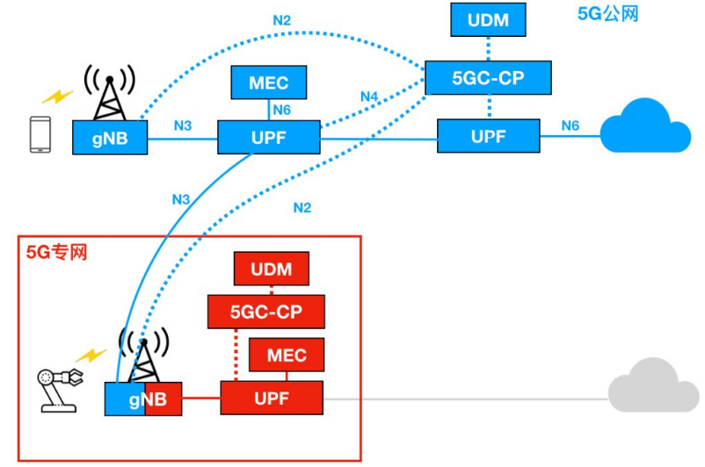
3.6 几种行业专网组网方法以及网络安全难点
切片虚拟专网
物理隔离专网
UE同时处于多个安全域，如何有效隔离
行业专网数据安全封闭、如何防止泄露
网络切片本质上是面向服务质量保证，并不面向解决网络安全问题
空口虚拟隔离专网

Slide 36
总结
介绍我国5G标准和主要核心技术，从4个层面分析了5G安全风险，推荐了一些相关热点研究方向。
谢谢聆听！

